Slide 1




PRISE EN CHARGE DES COMPLICATIONS TRANSFUSIONNELLES
Hassen Ben Ghezala
Hassen.ghezala@gmail.com
Service Réanimation Médicale, CMYAMU, Tunis

Slide 2
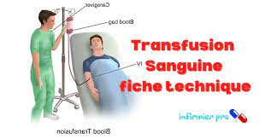
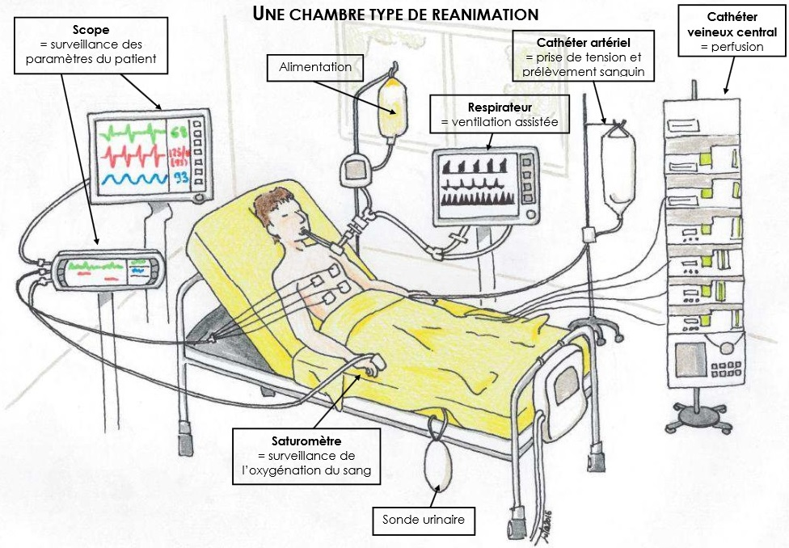

Slide 3
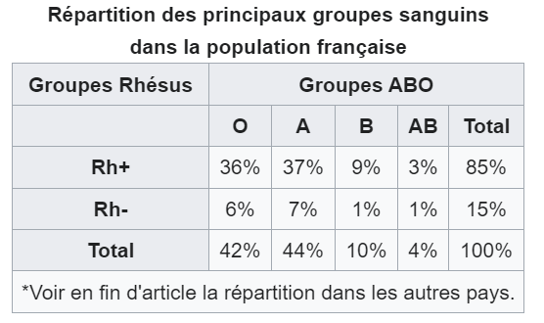
RAPPELS

Slide 4
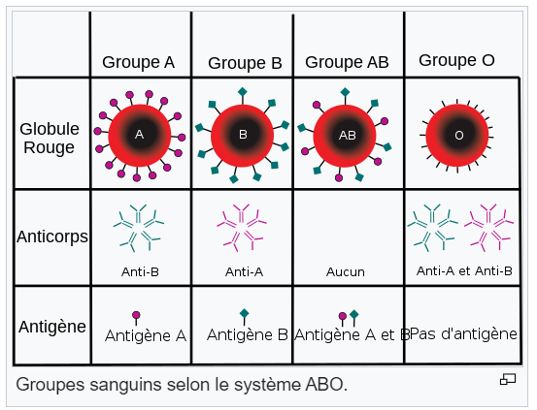
RAPPELS

Slide 5
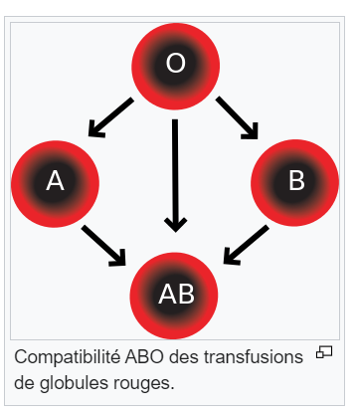
RAPPELS

Slide 6
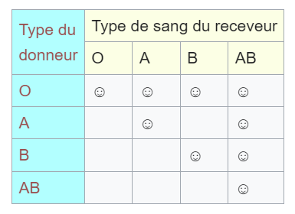
RAPPELS

Slide 7
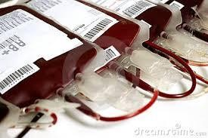
INTRODUCTION
17 à 44% des patients de réanimation reçoivent une transfusion de PSL.
Le bénéfice est indiscutable dans certaines situations clinique.
Administration peut être associée à des effets secondaires délétères.
Fréquence des accidents transfusionnels reste sous-estimées
Défaut de déclaration
Prévention +++++

Slide 8
Classification
Accidents immunologiques:
Incompatibilité érythrocytaire
Incompatibilité leucoplaquettaire
Allergie / Anaphylaxie
Réaction du greffon contre l’hôte (GVH)
TRALI: transfusion- related acute lung injury
Immunomodulation TRIM ( transfusion-related immunomodulation)
Accidents de surcharge
TACO: transfusion-associated circulatory overload
Accidents infectieux
Complications métaboliques

Slide 9
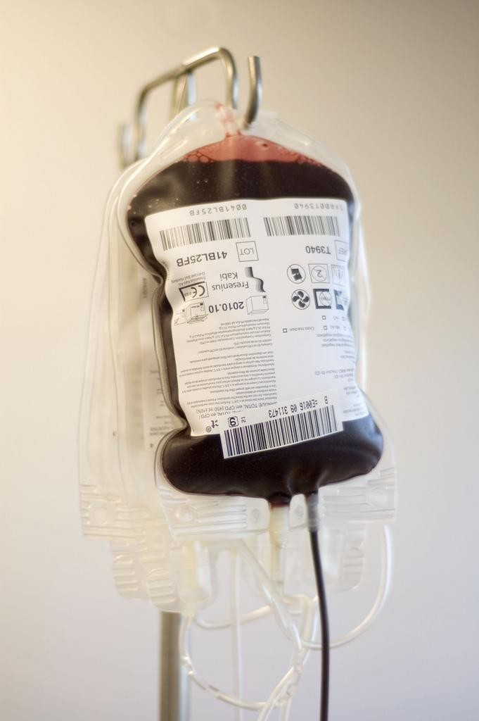





Slide 10
Circonstances
Accident évitable
Transfusion CGR ou sang total
Conflit
Anticorps anti-A ou anti-B (receveur) Avec
Antigènes A ou B (érythrocytes transfusés)
Hémolyse intravasculaire dans 70 à 90%
En règle:
Hémorragie massive
Transfusion O à des patients A, B, ou AB.

Slide 11
ATTENTION
Interprétation erronée de la notion simpliste d’«universalité » du groupe sanguin O
Le plasma de groupe O qui contient des anticorps A et B, n’est pas universel

Slide 12
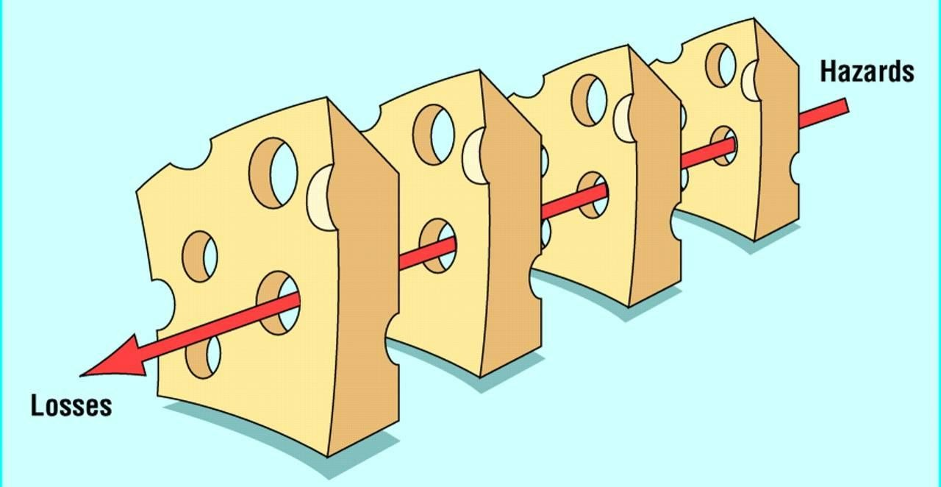
Epreuve de Beth-Vincent
Pas de vérification des
Erreur de circuit
non ou mal faite ou mal interprêtée
concordances d’identités
RISQUE
ACCIDENT

Slide 13
Tableau Clinique
Fièvre avec frisson, sensation de malaise
Douleurs lombaires
Urines couleur porto
Collapsus, CIVD
Insuffisance rénale aiguë
DMV (Défaillance multiviscérale)

Slide 14
Diagnostic biologique
Hémolyse intravasculaire
Bilirubine libre ↑
Haptoglobine ↓
LDH ↑
Double population érythrocytaire (groupage post transfusionnel)
Coombs direct positif
Mise en évidence de l’anti-A ou de l’anti-B sur les globules rouges du receveur

Slide 15
Pronostic
Précocité du diagnostic
Quantité de CGR incompatibles transfusés
Puissance de l’anticorps
Pathologies associées
Qualité de la prise en charge
Mortalité < 10%

Slide 16
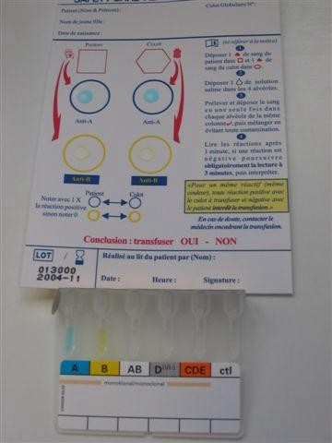
CULOT
PATIENT
Anti A
Anti B
Carte de contrôle
ultime
SAFETY CARD AB

Slide 17
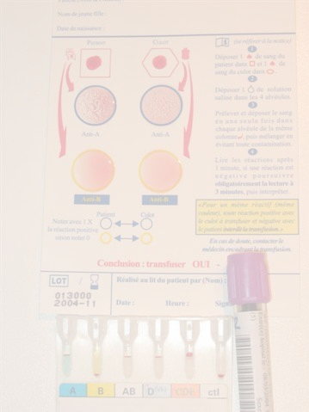
AGGLUTINATION EN A
ABSENCE
D ’AGGLUTINATION
Patient de groupe A transfusé avec un CGR de groupe A
SAFETY CARD AB

Slide 18






Slide 19
Conflit antigène-anticorps dans un système sanguin autre qu’ABO
Résulte de l’existence chez le receveur d’un (ou de plusieurs) anticorps acquis, immun(s), à la suite d’une transfusion antérieure, grossesse ou greffe d’organe.
Expl: anti-RH1, anti-RH4, anti-RH3, anti-KEL1, anti-FY1, anti-JK1

Slide 20
Tableau clinique
Hémolyse intravasculaire
Hémolyse extravasculaire ++
Frissons, hyperthermie 50%
Hémolyse retardée
Transfusion peu efficace
Hémoglobinurie
Ictère j7 post transfusion

Slide 21
Prévention
RAI pré transfusionnelle

Slide 22
Incident immunologique : conduite à tenir
Devant
Hémolyse (ictère - IRA - Choc)
Manifestations non spécifiques (douleur lombaires
+++)
Arrêt de la transfusion
Mesures de réanimation
Alerter correspondants d’hémovigilance
Bilan immuno-hématologique
▫ groupage
▫ test de Coombs,
▫ RAI
▫ test de compatibilité
Formes les plus sévères
Discuter Ig et l’exsanguino-transfusion

Slide 23

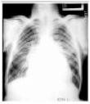
Transfusion- related acute lung injury

Slide 24
TRALI
Définition:
« ALI/SDRA survenant dans les 6 heures suivant la fin de la transfusion d’un produit sanguin et dont toute autre cause a été écarté » [conférence de consensus internationale transfusion, 2004] Prédisposition:
Congénitale
Acquise
Hémopathies malignes
États septiques
Transplantation hépatique

Slide 25
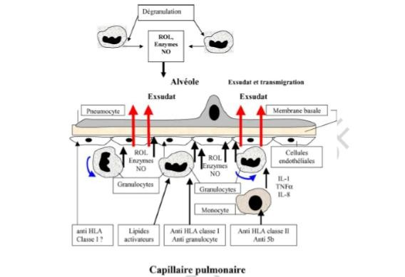
TRALI
Mécanismes physiopathologiques

Slide 26
TRALI
Diagnostic
Détresse respiratoire rapidement progressive (H6)
Syndrome inflammatoire avec fièvre
Œdème alvéolo-interstitiel bilatéral
Absence d’argument en faveur d’une surcharge
NT-proBNP basses
Si diagnostic clinique posé :
Identification d’Ac anti-HLA chez le donneur;
Phénotype HLA le receveur

Slide 27
TRALI
Pronostic
Intubation VM: 75% des cas
Mortalité directement liée au TRALI: 5 à 10%

Slide 28
TRALI
Prise en charge
Traitement symptomatique (SDRA)
Corticothérapie: pas d’intérêt
Déclaration au réseau d’hémovigilance (permet d’éviter d’autres cas de TRALI)

Slide 29

Transfusion-associated circulatory overload

Slide 30
TACO
Epidémiologie
Principale cause apparente de mortalité liée à la transfusion
Facteurs de risque:
Age avancé
Sexe féminin
Insuffisance ventriculaire gauche
Valvulopathie mitrale ou aortique
Hypertension artérielle
Insuffisance rénale terminale (EER)
CGR +
Quantité Ŕ
Débit de transfusion ++
Corrélation entre gravité et nombre d’unité transfusées

Slide 31
TACO
Prévention
Identification des patients à risque
Modalités prudentes de prescription de la transfusion (2 ml/kg/h) et de diurétiques de l’anse
Surveillance orientée (évaluation après chaque poche)

Slide 32
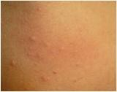

Slide 33
▫ 1-3% des transfusions
▫ Incidents mineurs : prurit, urticaire
▫ Accidents graves : signes respiratoires, choc
▫ Plus fréquente avec les CP
▫ délai rapide
▫ récidive
▫ terrain atopique ?
▫ Physiopathologie
Conflit IgA-Anticorps anti-IgA
Ig E, tryptase, histamine
Transfert passif d ’allergènes ou de substances accumulées
pendant la conservation (cytokines, histamine, C3a, C5a…)

Slide 34
TABLEAU CLINIQUE
Urticaire banal ou généralisé
Œdème de Quincke
Bronchospasme
Choc anaphylactique (1/20 000 à 1/47 000)

Slide 35
Traitement
= Prise en charge de l’anaphylaxie

Slide 36
TRIM
Transfusion-related immunomodulation

Slide 37
La transfusion sanguine génère des effets pro- inflammatoires et immunodépresseurs
Accumulation des leucocytes allogéniques et des médiateurs solubles au cours de la conservation des concentrés des globule rouges et des plaquettes.

Slide 38


Complication tardive
Transfusions chroniques
Hémoglobinopathie

Slide 39
Manifestations
Manifestations
Cardiomyopathie
Hépatopathie pouvant évoluer vers une cirrhose
Atteinte du pancréas (risque de diabète), de l’hypophyse (risque d’insuffisance hypophysaire), des glandes parathyroïdes (risque d’hypocalcémie)
Traitement
Administration d’un chélateur du fer : Desféral

Slide 40





Slide 41
Purpura post transfusionnel
Complication rare
Thrombopénie grave apparaissant soudainement env. 9 j. (entre 1 et 24 j.) après une transfusion (CE, PFC ou CP)
Production chez le receveur d’Ac dirigés contre un Ag plaquettaire spécifique
Touche 5 x plus de femmes que d’hommes (probablement exposition préalable pendant une grossesse ou une transfusion)
Thrombopénie spontanément résolutive en env. 2 semaines

Slide 42
Signes cliniques :
Hémorragies cutanéo-muqueuses : pétéchies, épistaxis, hémorragie digestive, hématurie,…
Hémorragie intracrânienne
Parfois : état fébrile, frissonnements, bronchospasme

Slide 43
Purpura post transfusionnel
Traitement proposés :
Corticostéroïdes
Immunoglobulines i.v.
Plasmaphérèse

Slide 44

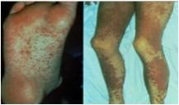
Réaction du greffon contre l’hôte

Slide 45
GVH
Lymphocytes T présents dans les éléments du sang du donneur s’activent, prolifèrent et attaquent les cellules du receveur Immunodéprimés
Signes cutanés, digestifs et hépatiques d’apparition retardée jusqu’à 30 jours après transfusion
Gravité +++
Prévention
Transfusion de composants sanguins cellulaires irradiés chez les patients à risque

Slide 46
Hypothermie
Hypocalcémie
Hyperkaliémie
Acidose métabolique
Alcalose métabolique

Slide 47
HYPOTHERMIE
Circonstances
Transfusion rapide
Sans réchauffement
Sang conservé entre 2 et 6°c
Conséquences
Dépression myocardique
Fibrillation
Asystolie

Slide 48
HYPOTHERMIE
Prévention
Réchauffement des produits transfusés
Systèmes d’échangeurs thermiques avec accélération du débit.
Le réchauffement direct de l’unité de CGR expose à des risques d’hémolyse.
Surveillance de la température centrale (thermistance œsophagienne)
Réchauffement du patient.

Slide 49
HYPOCALCEMIE (IONISEE)
Transfusion rapide de PFC Apport en citrate
Le citrate entraine une chélation des cations divalents Baisse du calcium ionisé
Facteurs favorisant l’accumulation des citrates:
Hypothermie
Insuffisance circulatoire (baisse du débit sanguin hépatique)
Transplantation hépatique

Slide 50
HYPOCALCEMIE (IONISEE)
Prévention et traitement
Apport de chlorure de calcium en cas de:
Transfusion massive en PFC
Défaillance circulatoire
Allongement progressif de l’intervalle QT
Surveillance répétée du calcium ionisé

Slide 51
HYPERKALIEMIE
Facteurs favorisants:
La conservation des CGR
La concentration en K+ de la poche de CGR est
3.9 mmol/l le premier jour de conservation
46.6 mmol/l à J42 de conservation
L’irradiation des CGR
Transfusion abondante de CGR
Volume sanguin circulant faible
Acidémie
hyperglycémie

Slide 52
HYPERKALIEMIE
Mécanisme
Dysfonctionnement réversible de la pompe Na+/K+ des érythrocytes
Hémolyse au cours de la conservation des CGR

Slide 53
ACIDOSE METABOLIQUE
Rarement importante
Transfusion de CGR Charge acide
Augmente avec le délai de conservation
Acide lactique (métabolisme des érythrocytes) et acide citrique (solution de conservation)
Complication transitoire et contemporaine de la transfusion
Alcalose métabolique (transformation de citrate en bicarbonate)

Slide 54
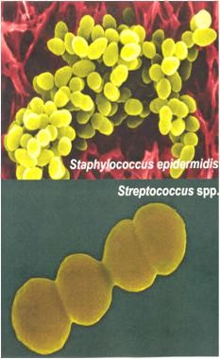
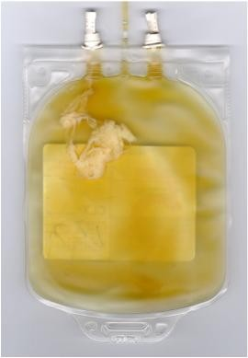

Slide 55
Accidents bactériens
▫ Contamination : 2% des dons
▫ Prolifération pendant la conservation
▫ Manifestations cliniques inaugurales :
frissons (44%), fièvre (39%)
mineures (49%), menaces vitales (36%), décès (15%)
Tachycardie
HTA
hypotension
▫ Facteurs de risque
Pancytopénie
Thrombopénie
Traitement immunosuppresseur
Durée de conservation (CGR> 8j CP > 1j)
Nombre de dons antérieurs > 20

Slide 56
Accidents viraux
▫ VIH
▫ VHC
▫ Syndrome mononucléosique
▫ Herpes virus
▫ VHB
▫ Autres …

Slide 57
Accidents parasitaires
▫ Plasmodium
▫ Fréquence
0,2-0,5 cas par million d’unités transfusées
Augmentation du paludisme d’importation
▫ Diagnostic
difficile
▫ fortuit et retardé
▫ Gravité
Neuropaludisme 30% des cas

Slide 58
Agents transmissibles rares
Nouveau variant de la maladie de Creutzfeld- Jacob:
▫ Mesures de précautions :
 Exclusion des donneurs ayant un facteur de risque au regard de la MCJ
▫ Exclusion des donneurs de sang ayant séjournés plus
d’un an en Grande Bretagne de 1980 à 1996
▫ Exclusion des donneurs précédemment transfusés
▫ Déleucocytation des produits cellulaires et plasma
▫ mise en place d’étapes supplémentaires de nanofiltration

Slide 59
CONCLUSION
Complications transfusionnelles
Sous-estimées
Sous-déclarées
Prise en charge non spécifique
Prévention ++++

